Slide 1

第三章 傅里叶变换
3.1 引言
3.2 周期信号的傅里叶级数分析
3.3 典型周期信号的傅里叶级数
3.4 傅里叶变换
3.5 典型非周期信号的傅里叶变换
3.6 冲激函数和阶跃函数的傅里叶变换
3.7 傅里叶变换的基本性质
3.8 卷积特性
3.9 周期信号的傅里叶变换
3.10 抽样信号的傅里叶变换
3.11 抽样定理

Slide 2
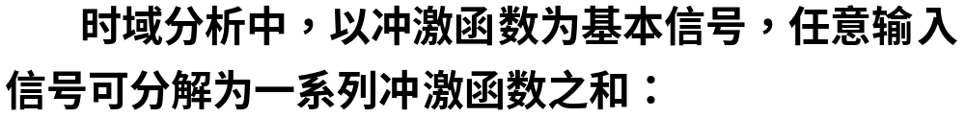
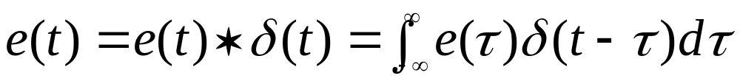

3.1 引言
本章将以正弦信号和复指数信号 为基本函数，任意信号将分解为一系列不同频率的正弦信号或复指数信号之和或积分。
—— 由时域分析转入变换域（本章为频域）分析

Slide 3
一、频域分析
从本章开始由时域转入变换域分析，首先讨论傅里叶变换。傅里叶变换是在傅里叶级数正交函数展开的基础上发展而产生的，这方面的问题也称为傅里叶分析（频域分析）。将信号进行正交分解，即分解为三角函数或复指数函数的组合。
频域分析将时间变量变换成频率变量，揭示了信号内在的频率特性以及信号时间特性与其频率特性之间的密切关系，从而导出了信号的频谱、带宽以及滤波、调制和频分复用等重要概念。

Slide 4

二、主要内容
本章从傅里叶级数正交函数展开问题开始讨论，引出傅里叶变换，建立信号频谱的概念。
通过典型信号频谱以及傅里叶变换性质的研究，初步掌握傅里叶分析方法的应用。
对于周期信号而言，在进行频谱分析时，可以利用傅里叶级数，也可以利用傅里叶变换，傅里叶级数相当于傅里叶变换的一种特殊表达形式。
本章最后研究抽样信号的傅里叶变换，引入抽样定理。

Slide 5

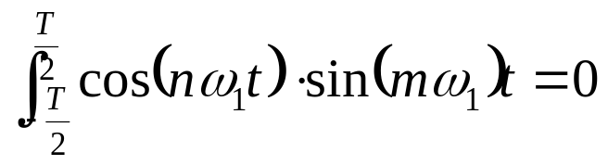
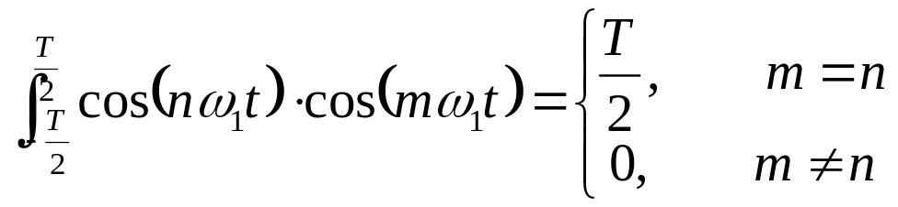
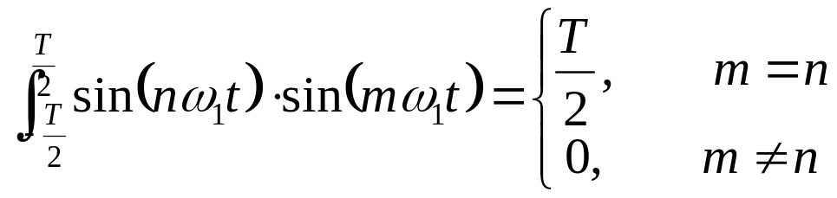
3.2 周期信号的傅里叶级数分析
一、三角函数形式的傅里叶级数
1、三角函数集
是一个完备的正交函数集
t在一个周期内，n=0,1,...∞
由积分可知

Slide 6
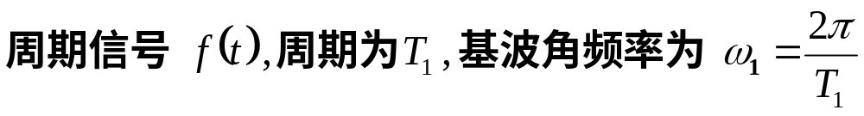
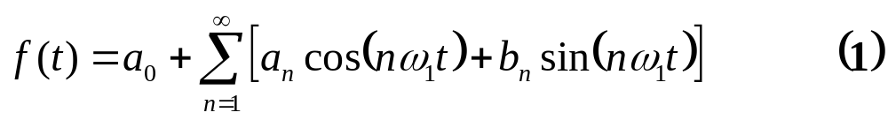
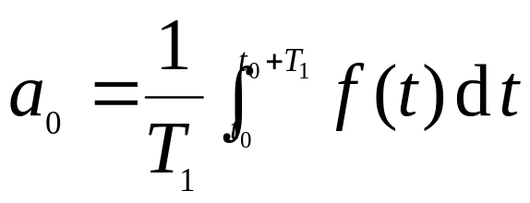
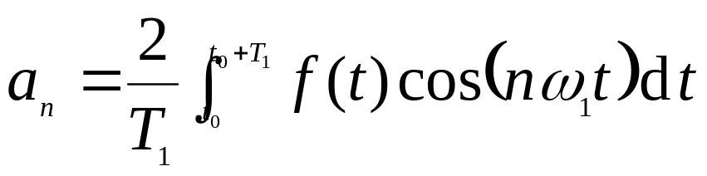
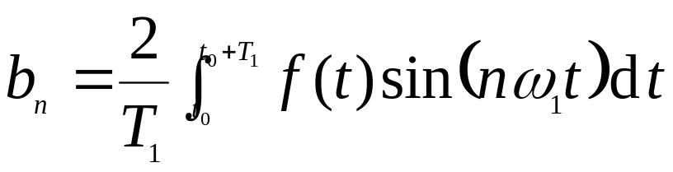

2、级数形式
在满足狄利克雷条件时，可展成
称为三角形式的傅里叶级数，其系数
直流分量
余弦分量的幅度
正弦分量的幅度

Slide 7
狄利克雷（Dirichlet）条件
(1) 在一周期内，如果有间断点存在，则间断点的数目应是有限个。
(2)在一周期内，极大值和极小值的数目应是有限个。
(3)在一周期内，信号绝对可积。

Slide 8
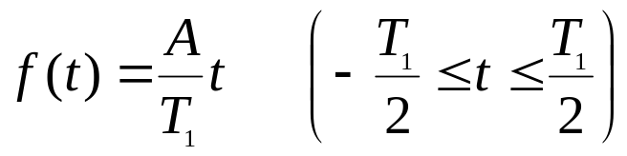
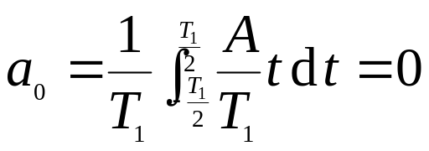
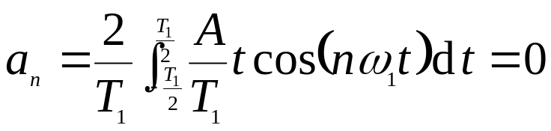
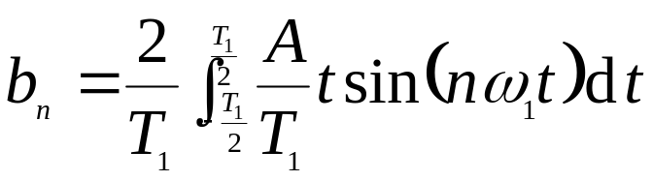
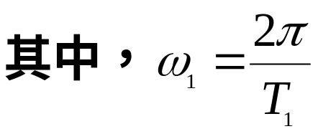
<例1>求周期锯齿波的三角函数形式的傅里叶级数展开式。
解：
f
(
)
t
A
/
2
T
1
2
−
T
t
1
2
∴周期锯齿波的傅里叶级数展开式为

Slide 9
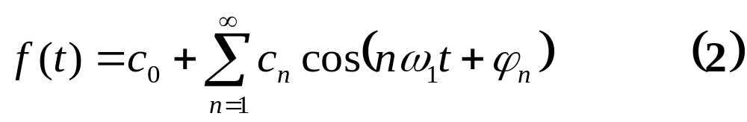
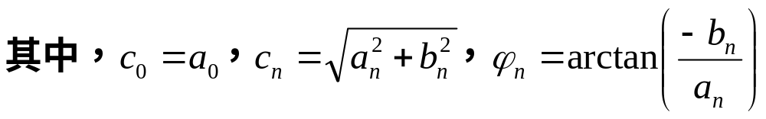

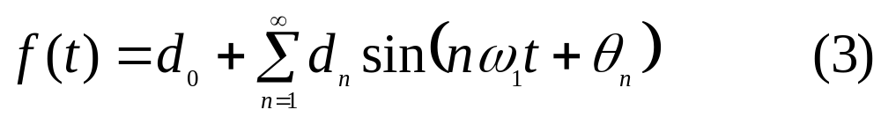
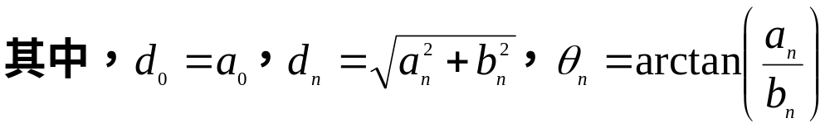

• 余弦形式
• 正弦形式
通常，把角频率为ω₁的分量称为基波，角频率为2ω₁， 3ω₁，…等分量分别称为二次谐波、三次谐波……等。

Slide 10
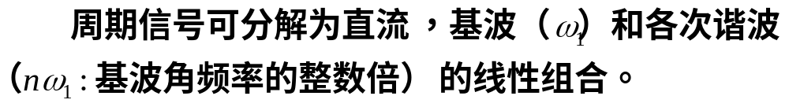



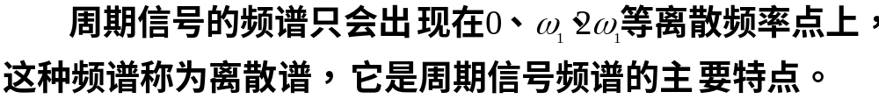
3、幅度频率特性和相位频率特性
关系曲线称为幅度频谱图，简称幅度谱；
关系曲线称为相位频谱图，简称相位谱。
可画出频谱图。
周期信号频谱具有离散性、谐波性、收敛性 。

Slide 11


c
n
c
1
幅度频谱
c
c
0
3
O
ω
3
ω
ω
1
1
ϕ
n
相位频谱
π
O
ω
3
ω
ω
1
1

Slide 12

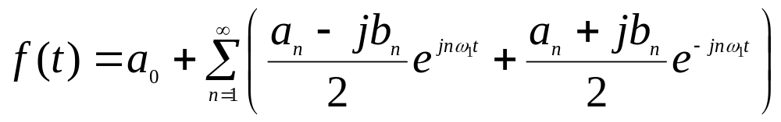
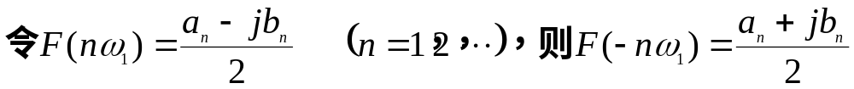
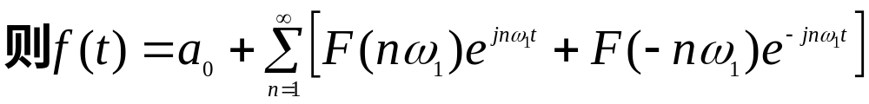
二、指数形式的傅里叶级数
1、级数形式

Slide 13
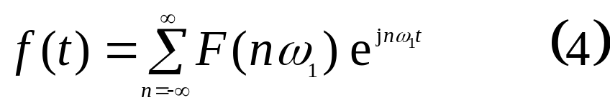
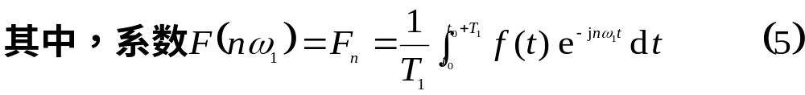


f(t)的指数形式傅里叶级数
说明：

Slide 14
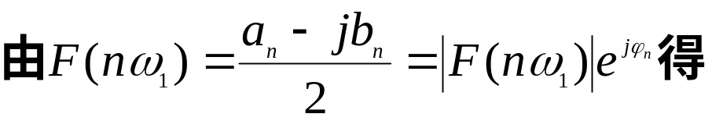
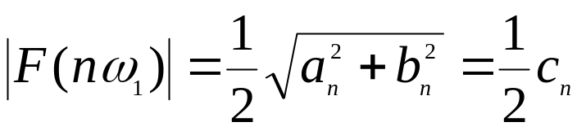
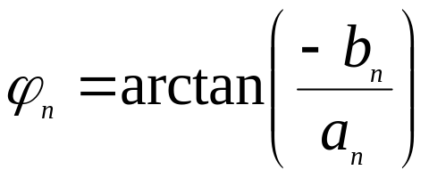
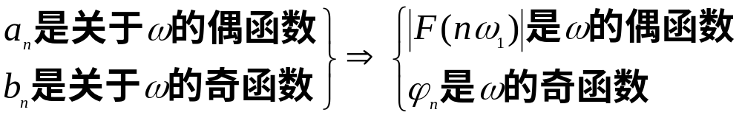
2、幅度频率特性和相位频率特性
幅频特性
|F_{n}|~ω
——复数频谱
双边频谱
n∈(-∞,∞)
相频特性
ϕ_{n}~ω
• 当F_{n}为实数时，可用F_{n}的正负表示ϕ_{n}的0、π，因此常把幅度谱和相位谱合画在一张图上；
• 负频率的出现完全是数学运算的结果，并没有任何物理意义，只有将负频率项和相应的正频率项成对合并起来，才是实际的频谱函数。

Slide 15
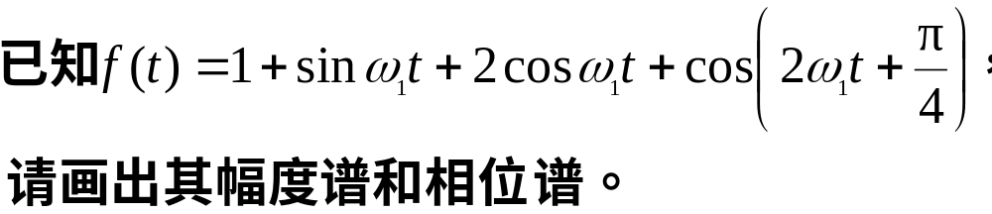
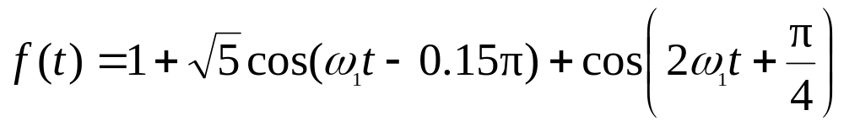






<例2>
解：
（1）将f(t)化为余弦形式
则三角函数形式的傅里叶级数的谱系数
三角函数形式的频谱图
c
c
ϕ
n
1
2
.
24
n
c
0
.
25
π
c
0
2
1
1
ω
ω
1
ω
O
ω
2
ω
O
2
ω
1
1
1
−
0
.
15
π

Slide 16
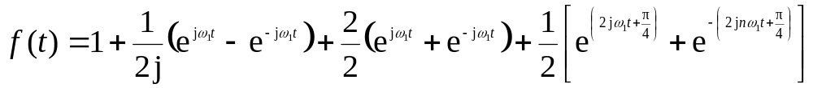
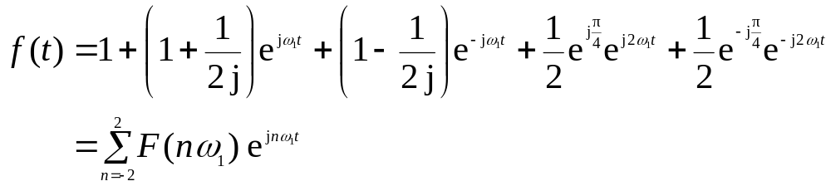

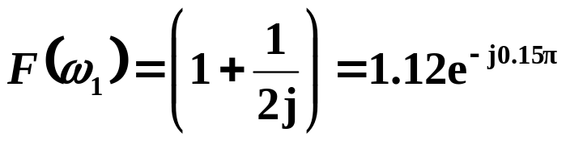
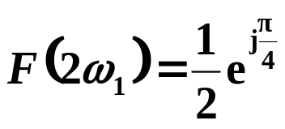
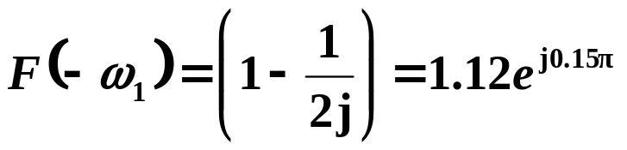
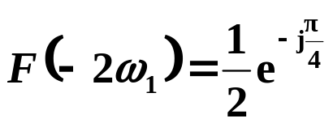
（2）将f(t)化为指数形式
整理，得
则指数形式的傅里叶级数的谱系数

Slide 17








谱线
指数形式的频谱图
ϕ
(
)
n
F
n
ω
1
0
.
25
π
0
.
15
π
0
.
5
1
.
12
1
1
.
12
0
.
5
−
2
ω
ω
1
1
ω
−
ω
O
2
ω
1
1
−
2
ω
−
ω
O
ω
2
ω
ω
−
0
.
15
π
1
1
1
1
−
0
.
25
π

Slide 18
三角形式与指数形式的频谱图对比
三角函数形式的频谱图
指数形式的频谱图
F
(
n
ω
)
c
c
1
n
1
2
.
24
c
0
.
5
1
.
12
1
1
.
12
0
.
5
c
0
2
1
1
O
ω
2
ω
ω
−
2
ω
−
ω
O
ω
2
ω
ω
1
1
1
1
1
1
ϕ
ϕ
n
n
0
.
25
π
0
.
15
π
0
.
25
π
ω
−
2
ω
ω
1
1
1
ω
O
2
ω
ω
−
ω
O
2
ω
1
1
1
−
0
.
15
π
−
−
0
.
15
π
0
.
25
π

Slide 19

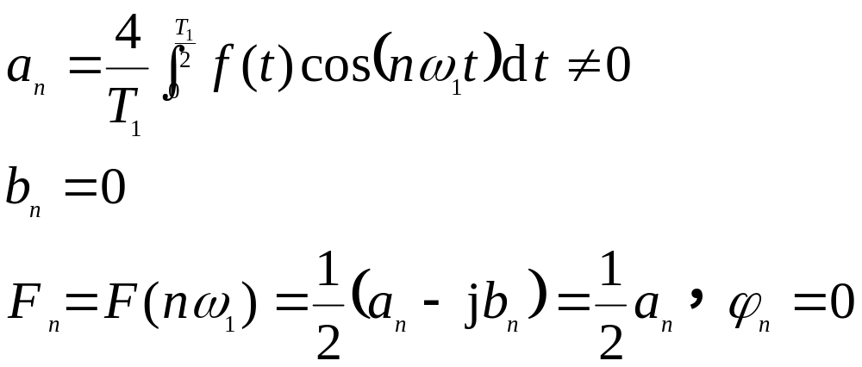
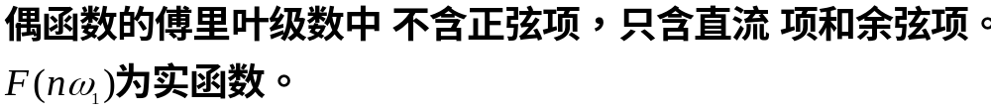
三、函数的对称性与傅里叶系数的关系
1、偶函数
f
(
t
)
信号波形相对于纵轴是对称的
E
☹
☹
−
T
O
T
t
则

Slide 20

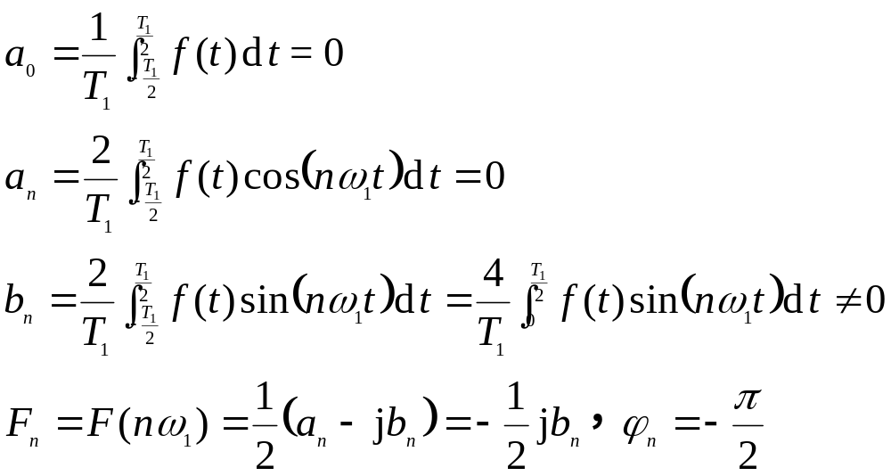
2、奇函数
f
(
t
)
☹
1
☹
−
T
O
T
t
则
−
1
注：若在奇函数上加以直流成分，则它不再是奇函数，但在其级数中仍不会含有余弦项，而仅含正弦项和直流项。

Slide 21
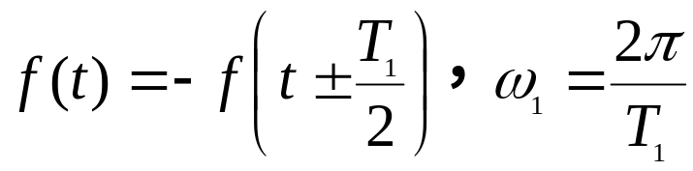
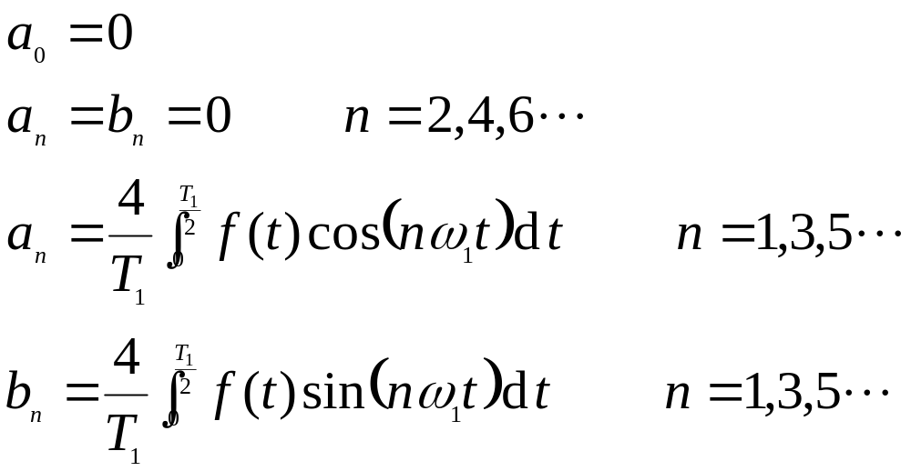
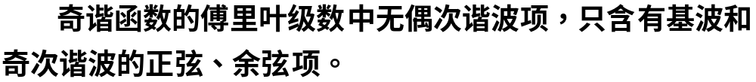
3、奇谐函数
若波形沿时间轴平移半个周期并相对于该轴上下反转，此时波形并不发生变化，则称奇谐函数。
f
(
t
)
☹
☹
−
T
O
T
T
t
则f(t)的傅氏级数偶次谐波为零，即
2

Slide 22

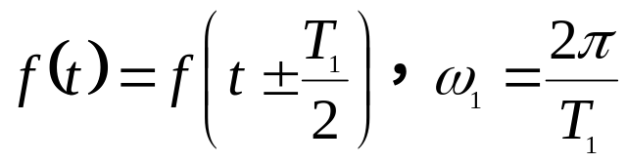
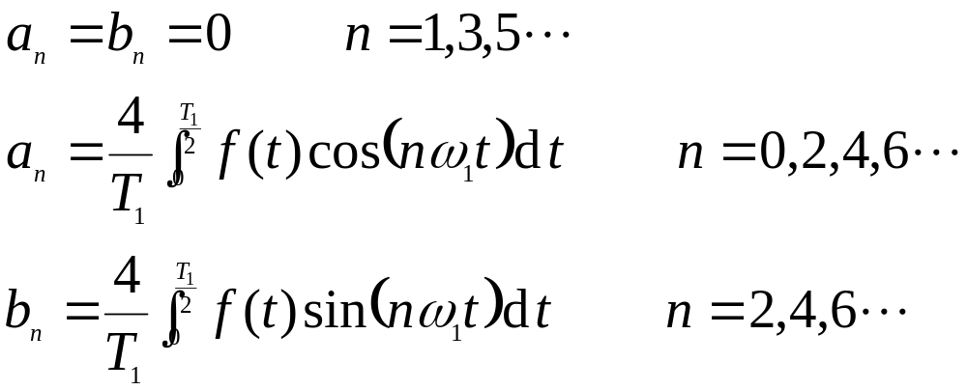
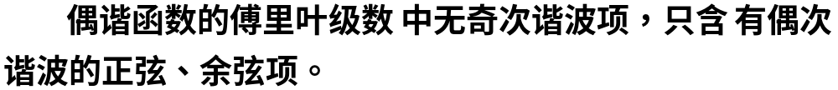
4、偶谐函数
f
(
t
)
☹
☹
−
T
T
O
T
T
t
则f(t)的傅氏级数奇次谐波为零
1
−
1
1
1
2
2

Slide 23
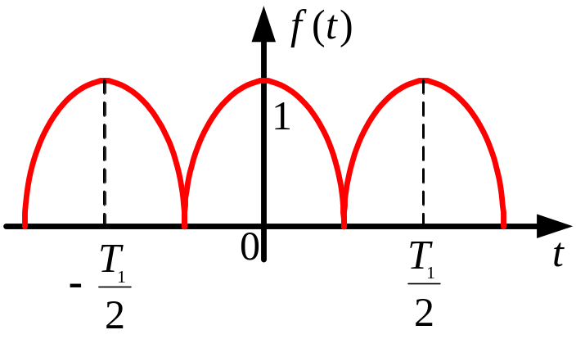
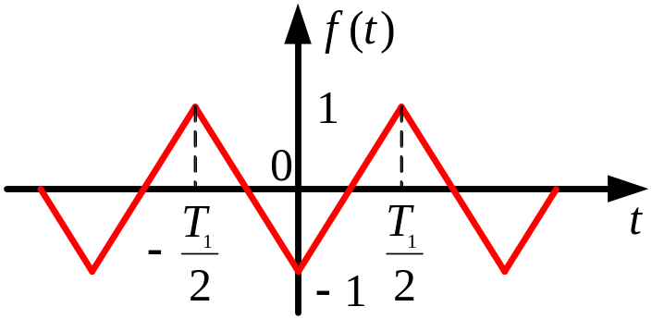
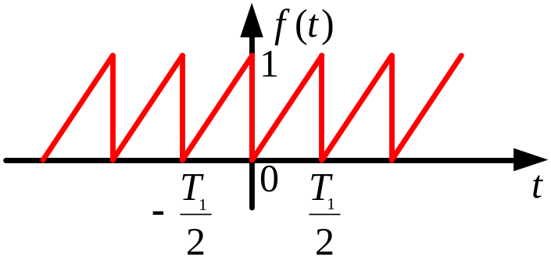
• 一般函数可分解为奇函数和偶函数之和，则其分别展开成傅里叶级数再相加，有时可使运算过程简化；
• 在允许的情况下，可以移动函数的坐标使波形具有某种对称性，以简化运算。
<例3>
利用信号f(t)的对称性，定性判断图中各周期信号的傅里叶级数中所含的频率分量。
(b)
(a)
(c)

Slide 24



解：
(a)
(b)
(c)

Slide 25


四、周期信号的功率
这是帕塞瓦尔定理在傅里叶级数情况下的具体体现。
周期信号平均功率=直流、基波及各次谐波分量有效值的平方和，即，时域和频域的能量是守恒的。
绘成的线状图形，表示 各次谐波的平均功率随频率分布的情况，称为功率谱系数。

Slide 26





五、傅里叶有限级数与最小方均误差
误差函数
方均误差

Slide 27
说明：
• 傅里叶级数所取项数愈多，相加后波形愈逼近原信号f(t)，两者的方均误差愈小；
• f(t)波形变化愈剧烈，所包含的高频分量愈丰富；变化愈缓慢，所包含的低频分量愈丰富；
• 当信号中任一频谱分量的幅度或相位发生相对变化时，输出波形一般要发生失真。

Slide 28


3.3 典型周期信号的傅里叶级数
一、周期矩形脉冲信号
f
(
t
)
E
−
T
τ
O
τ
T
t
1
−
1
2
2
1、傅里叶级数
（1）三角函数形式的傅里叶级数

Slide 29




Slide 30





（2）指数形式的傅里叶级数
2、频谱图

Slide 31




Slide 32




说明：
零点间谱线数目增加，收敛性变缓。

Slide 33




—— 带宽与脉宽成反比。
• 对于一般周期信号，将幅度下降至 的频率区间定义为频带宽度。
• 系统的通频带>信号的带宽，信号才能不失真。

Slide 34






3、对称方波信号
偶函数
奇谐函数

Slide 35




二、周期锯齿脉冲信号

Slide 36




三、周期三角脉冲信号

Slide 37



四、周期半波余弦信号

Slide 38



五、周期全波余弦信号

Slide 39




3.4 傅里叶变换
再用F(nω₁)表示频谱已不合适，引入“频谱密度函数”。
一、频谱密度函数
1、引出

Slide 40



F(ω)称为频谱密度函数，简称频谱函数。

Slide 41



2、傅里叶变换

Slide 42




若f(t)是实函数，则

Slide 43





3、傅里叶逆变换

Slide 44





二、傅里叶变换的物理意义
若f(t)是实函数，则此项=0

Slide 45

三、傅里叶变换存在的条件
• 可见，所有的能量信号均满足此条件。
• 当引入δ(t)函数的概念后，可将傅里叶变换的函数类型大大扩展了。

Slide 46




3.5 典型非周期信号的傅里叶变换
一、单边指数信号
(
)
F
ω
ϕ
(
)
1
ω
α
π
2
ω
O
O
ω
−
π
2

Slide 47





二、双边指数信号

Slide 48


三、矩形脉冲信号
f
(
)
t
E
t
−
τ
2
O
τ
2

Slide 49

F
(
ω
)
E
τ
−
2
π
τ
O
2
π
τ
4
π
τ
ω

Slide 50




四、钟形脉冲信号（高斯脉冲）
f(t)
E
O
t
波形与频谱具有相同的形状，均为钟形。

Slide 51




五、直流信号
因为f(t)不满足绝对可积条件，所以不能直接用定义求。
求解方法：

Slide 52




六、符号信号
因为f(t)不满足绝对可积条件，所以不能直接用定义求。
求解方法：

Slide 53


ϕ
(
)
F
(
ω
)
ω
π
2
2
ω
O
ω
−
π
O
ω
2

Slide 54


f
(
)
七、升余弦脉冲信号
t
E
E
2
−
τ
τ
O
τ
τ
t
−
2
2

Slide 55

F
(
ω
)
E
τ
E
τ
2
O
π
π
π
π
ω
2
3
4
τ
τ
τ
τ
其频谱比矩形脉冲的频谱更集中。

Slide 56






3.6 冲激函数和阶跃函数的傅里叶变换
一、冲激函数的傅里叶变换
1、冲激函数的傅里叶变换

Slide 57





2、冲激函数的傅里叶逆变换

Slide 58






二、冲激偶的傅里叶变换
推论：
三、阶跃函数的傅里叶变换
u(t)不满足绝对可积条件，不能直接用定义求。
求解方法：

Slide 59

3.7 傅里叶变换的基本性质
一、对称性
推论：

Slide 60

二、线性

Slide 61


三、奇偶虚实性
1、f(t)是实函数
2、f(t)是虚函数

Slide 62





四、尺度变换特性

Slide 63




五、时移特性
推论：
<例1>
解：

Slide 64



六、频移特性

Slide 65



证明：

Slide 66



七、微分特性
<例2>
解：
<例3>
证明：

Slide 67




八、积分特性
推论：
<例4>
解：

Slide 68




<例5>
解：

Slide 69
3.8 卷积特性（卷积定理）
一、卷积定理
1、时域卷积定理
2、频域卷积定理

Slide 70






二、应用
1、用时域卷积定理求频谱密度函数
<例>
解：
2、求系统的响应

Slide 71
3.9 周期信号的傅里叶变换
一、正弦、余弦信号的傅里叶变换
F
(
ω
)
(
π
)
(
π
)
−
ω
O
ω
ω
0
0
(
ω
)
ϕ
(
ω
)
F
π
(
π
)
(
π
)
2
ω
−
ω
o
0
ω
−
ω
o
ω
ω
0
π
0
0
−
2

Slide 72





二、一般周期信号的傅里叶变换
1、由傅里叶级数的系数F(nω₁)求傅里叶变换F(ω)

Slide 73



Slide 74





2、由单脉冲的傅里叶变换F₀(ω)求周期脉冲序列的傅里叶级数的系数F(nω₁)

Slide 75






三、周期单位冲激序列的傅里叶变换
δ
(
)
t
T
(
1
)
(
1
)
(
1
)
(
1
)
(
1
)
☹
☹
−
2
T
−
T
o
T
2
T
t
1
1
1
1

Slide 76

F
(
n
ω
)
(
)
F
ω
1
(
)
(
)
(
)
(
)
(
)
1
ω
ω
ω
ω
ω
1
1
1
1
1
T
☹
☹
☹
☹
1
−
2
ω
−
ω
o
ω
2
ω
ω
−
ω
−
ω
o
ω
ω
ω
1
1
1
1
2
2
1
1
1
1

Slide 77



四、周期矩形脉冲序列的傅里叶变换
f
(
)
t
E
☹
☹
−
T
τ
o
τ
T
t
1
−
1
2
2

Slide 78



3.10 抽样信号的傅里叶变换
一、抽样
利用抽样脉冲序列p(t)从连续信号f(t)中“抽取”一系列的离散样值，称为“抽样”。
这种离散信号称为“抽样信号”，以f_{s}(t)表示。
需解决的问题

Slide 79






二、时域抽样

Slide 80



1、理想抽样（周期单位冲激抽样）
f
(
t
)
F
(
ω
)
1
o
t
−
ω
o
ω
ω
m
m
p
(
t
)
P
(
ω
)
(1)
(
ω
)
E
s
☹
☹
☹
☹
o
T
t
−
ω
o
ω
ω
S
s
s
f
(
t
)
相
卷
F
(
ω
)
S
s
乘
积
1
T
s
☹
☹
☹
☹
o
T
t
−
ω
o
ω
ω
ω
S
s
m
s

Slide 81



(
ω
)
F
s
1
T
s
☹
☹
−
ω
ω
ω
ω
o
s
s
m

Slide 82




2、矩形脉冲抽样

Slide 83
f
(
t
)
F
(
ω
)
1
o
t
−
ω
o
ω
ω
m
m
p
(
t
)
P
(
ω
)
E
E
τω
s
2
π
τ
τ
o
T
t
−
ω
o
ω
ω
s
s
s
(
)
相
卷
F
(
ω
)
f
t
E
τ
s
s
乘
积
T
s
o
t
−
ω
o
ω
ω
ω
T
m
s
s
s

Slide 84



F
(
ω
)
E
τ
s
T
s
−
ω
o
ω
ω
ω
s
m
s

Slide 85




三、频域抽样

Slide 86
F
(
ω
)
f
(
t
)
F
(
0
)
1
o
ω
−
t
o
t
t
δ
(
ω
)
m
m
1
δ
ω
(
t
)
ω
T
1
(
1
)
1
( )
ω
☹
☹
☹
1
☹
−
2
ω
−
ω
o
ω
2
ω
t
−
T
o
t
1
1
1
T
1
(
ω
)
1
f
(
t
)
1
F
相
卷
1
1
乘
积
1
F
(
0
)
ω
1
☹
☹
☹
☹
−
2
ω
−
ω
o
ω
2
ω
ω
−
T
o
t
T
t
1
1
1
1
1
m
1

Slide 87



Slide 88

3.11 抽样定理
问题
如何从抽样信号中恢复原连续信号？
在什么条件下才可以无失真地完成这种恢复作用？
一、时域抽样定理
——时域抽样定理

Slide 89
f
(
t
)
F
(
ω
)
1
o
t
−
ω
o
ω
ω
m
m
f
(
t
)
F
(
ω
)
S
1
s
T
s
☹
☹
☹
☹
o
T
t
−
ω
o
ω
ω
ω
S
s
m
s
ω
−
ω
s
m
f
(
t
)
F
(
ω
)
S
1
s
T
s
☹
☹
☹
ω
☹
o
−
ω
ω
s
ω
T
t
s
o
S
m

Slide 90


“奈奎斯特（Nyquist）频率”；
“奈奎斯特间隔”。

Slide 91

二、频域抽样定理
——频域抽样定理

